Slide 1
A-holdet LMS
Anders Skov Nielsen
Frederik Sthen Hansen
Joachim Grubbe Frank

Slide 2
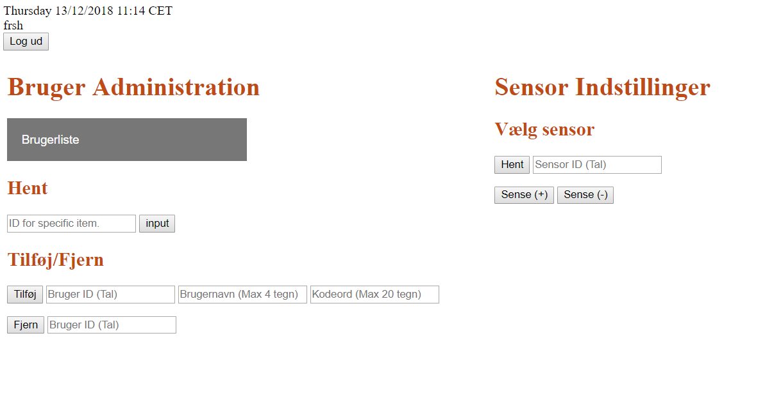
Light Management System
Ide: Robotarm
Produkt: Gyrosensor

Slide 3
Estimering
Estimeringsmetoder:
Triangulering
Bucket
Planning Poker
Velocity

Slide 4
Sustainable Pace
Hvad er Sustainable Pace?
Hvordan bliver det brugt?
Hvorfor gør man brug af Sustainable Pace?
Hvilke grunde er der imod?

Slide 5
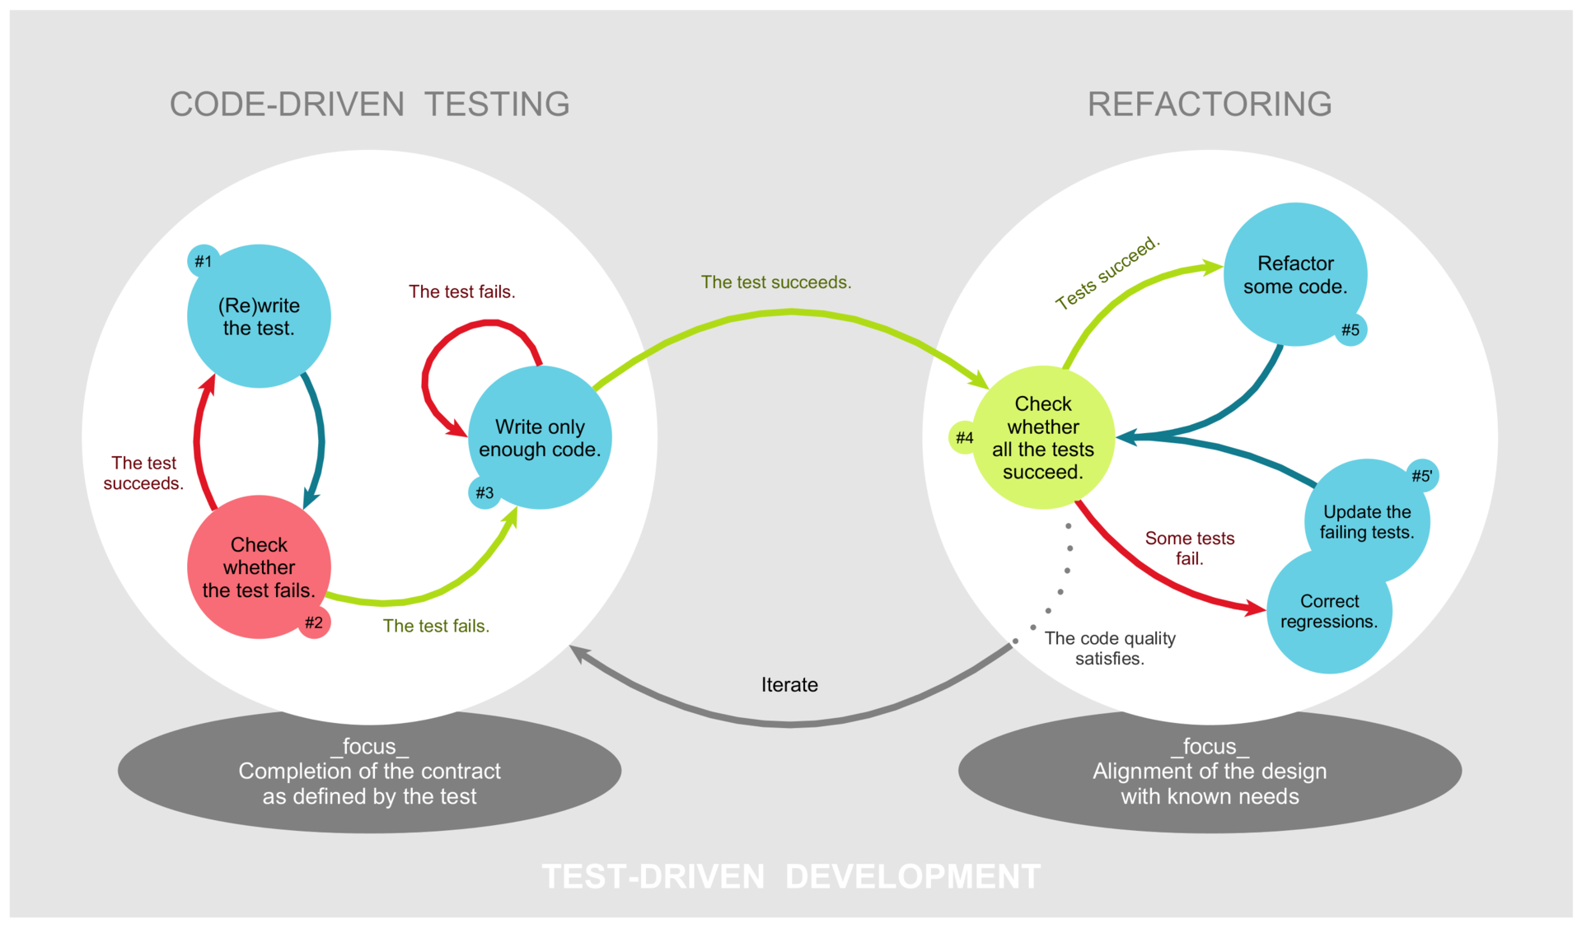
Test-Driven Development

Slide 6
Test-Driven Development
Projekt vs. TDD
Skabeloner
Python - Unit Test?
Arbejdsstruktur

Slide 7
Test-Driven Development
Refleksion?
Acceptance Test!
Afprøv gennem skabeloner
Afgrænsning & Fokus
Test uden Kode?

Slide 8
Pair Programming
Hvad er Pair Programming?
Hvordan gøres der brug af Pair Programming?
Hvorfor er det en god ide?
Hvorfor vælger man at gøre andet?

Slide 9
Sprint Retrospective
Typer af formalisering
Ex. Mad Sad Glad
Mad – Det, som skal ændres
Sad – Det, der kunne være bedre
Glad – Der, som går godt
Projekt vs. Format
Uformaliseret

